Slide 1



UNIVERSIDAD TECNOLÓGICA DE LA SELVA
Hernández Hernández Francisco Javier 091610050
Méndez Martínez Víctor Hugo 091610537
Pérez Mayorga Gerardo Eduardo 091610634
Tapia Domínguez Cecilia de Jesús 091610127

Slide 2
NOMBRE DEL PROYECTO
APPMO-SP (APLICACIÓN MÓVIL SAN PEDRO)

Slide 3
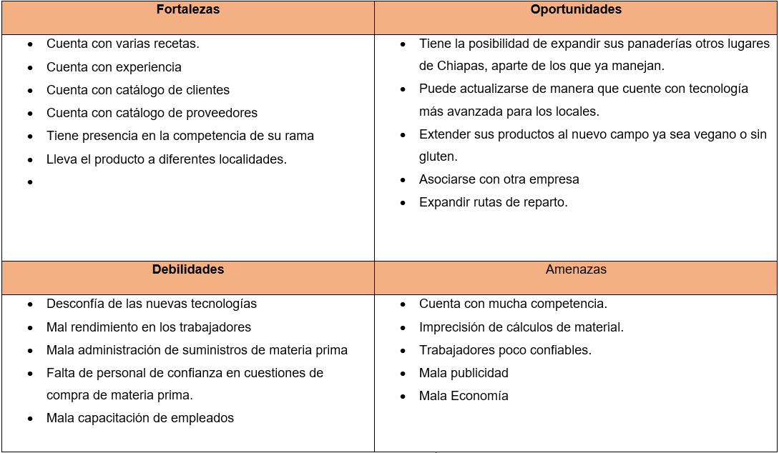
SOBRE LA EMPRESA
Nombre: PANADERÍA SAN PEDRO
Análisis FODA

Slide 4
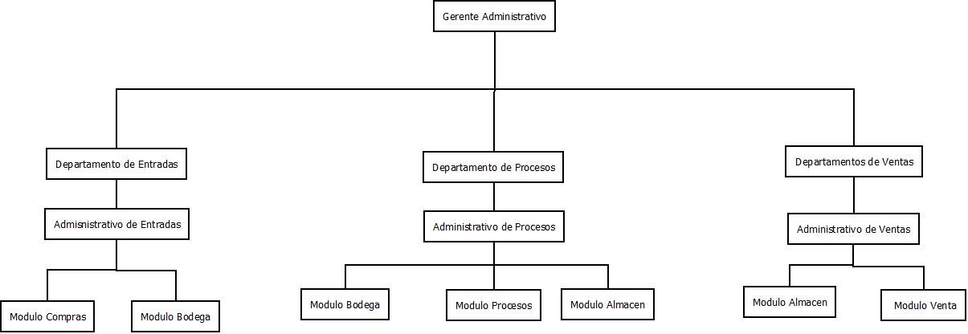
ORGANIGRAMA

Slide 5
PLANTEAMIENTO DEL PROBLEMA
La panadería San Pedro es una empresa grande con una trayectoria de años
en el mercado. No obstante, con el tiempo no se ha podido actualizar en tecnologías,
por lo consiguiente lleva todo el control de departamentos inventarios, ventas,
compras, suministros, registros de entradas, salidas y rutas en hojas de Excel.
Esta forma de trabajar es muy susceptible a perdidas y la información
no siempre es exacta ni fiable, lo que compromete a la empresa a tener perdidas.
la aplicación móvil “APPMO-SP” ayudará a control

